Slide 1
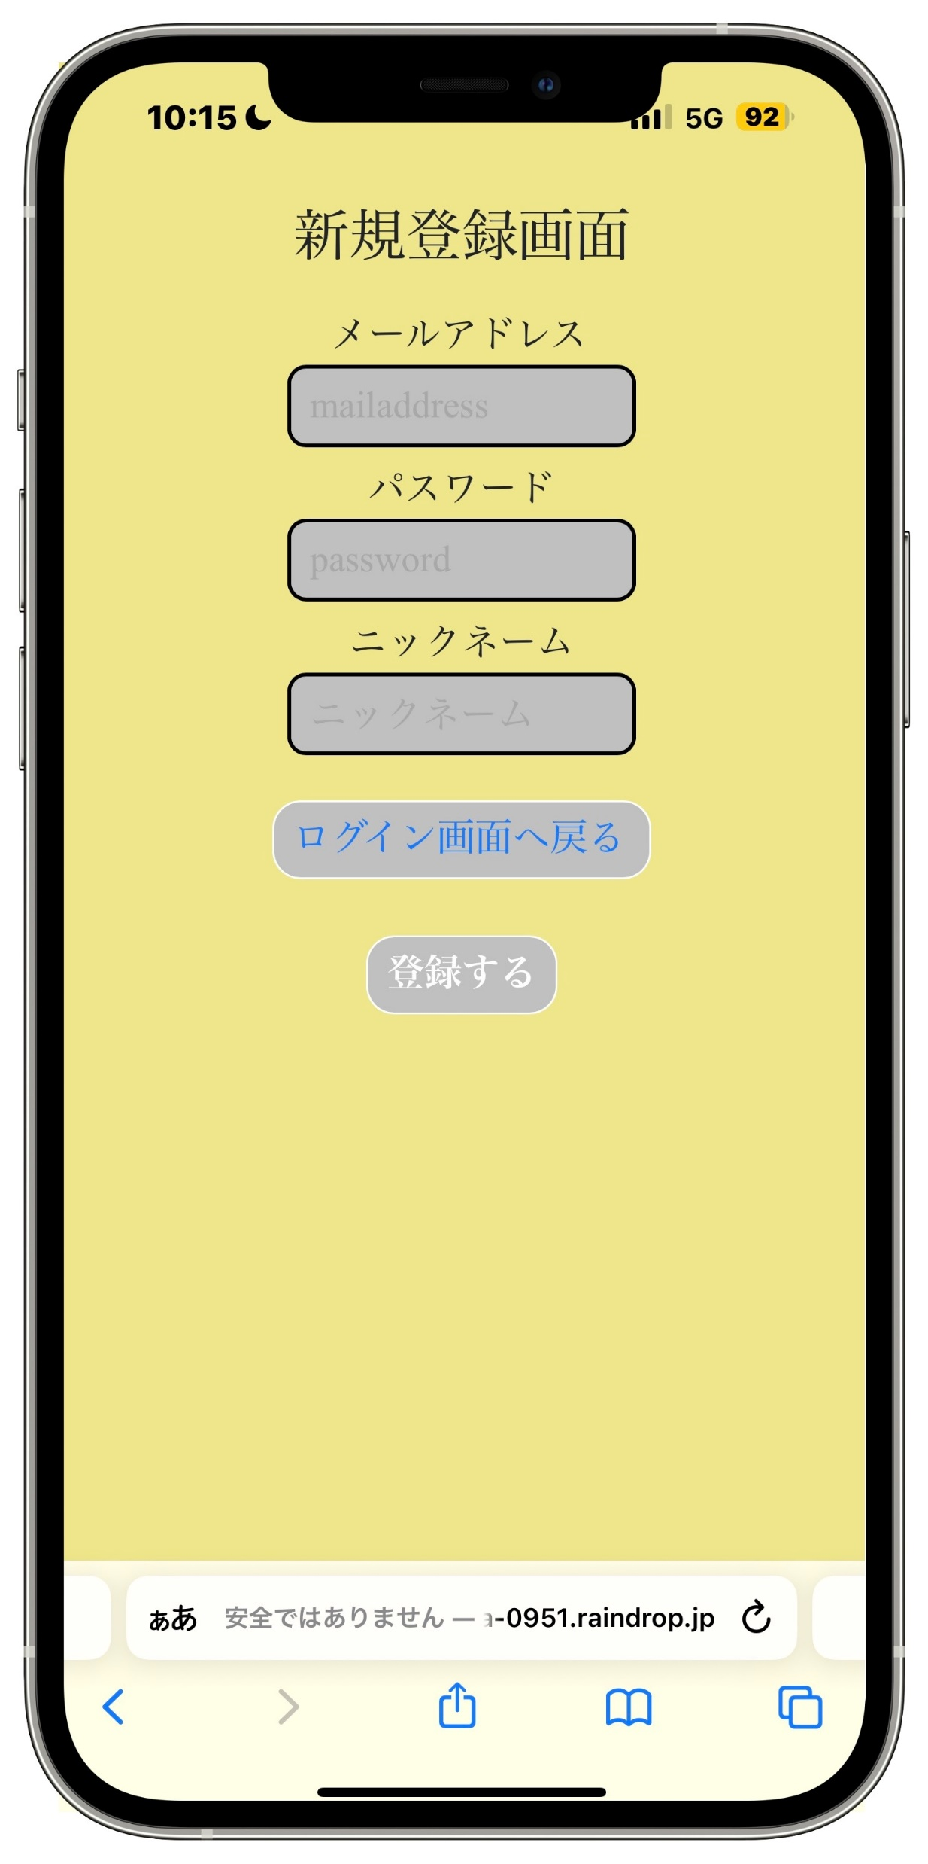
アカウント登録画面

Slide 2
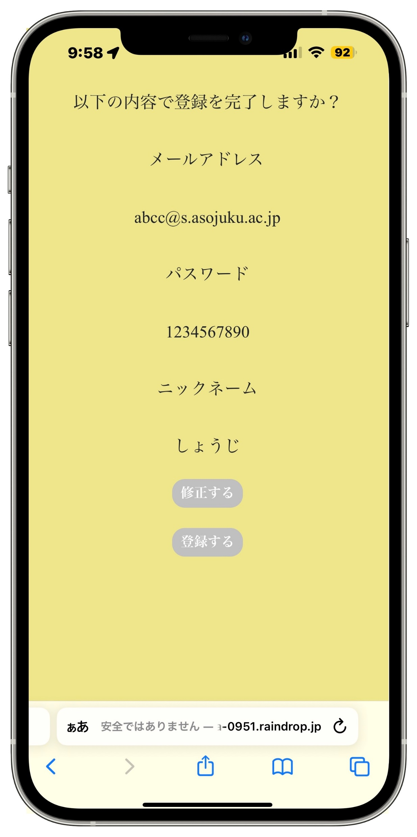
アカウント登録確認画面

Slide 3
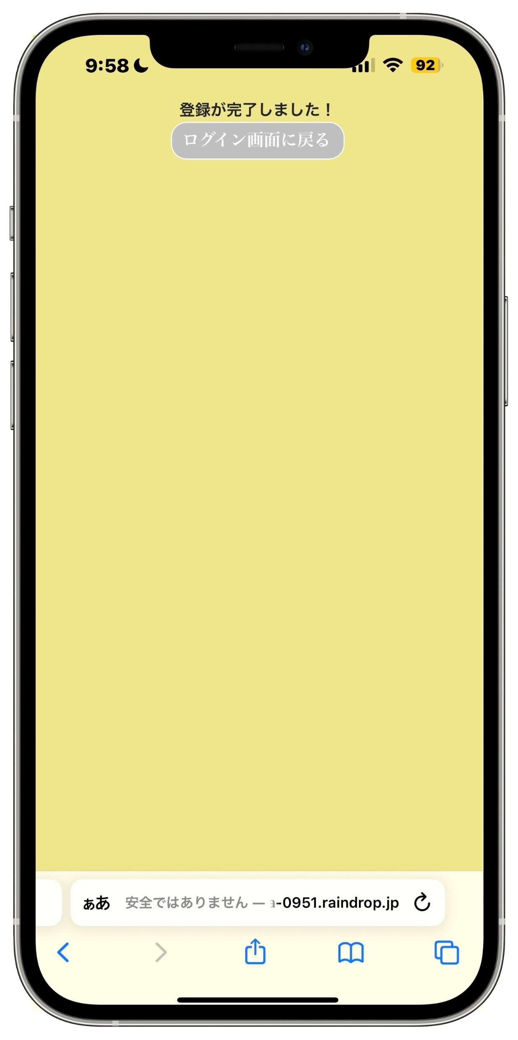
アカウント登録完了画面

Slide 4
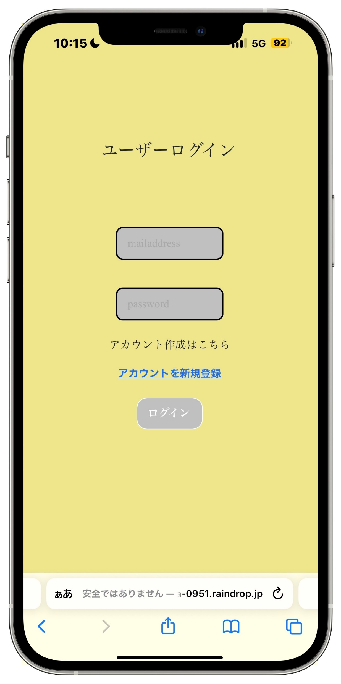
ユーザーログイン画面

Slide 5
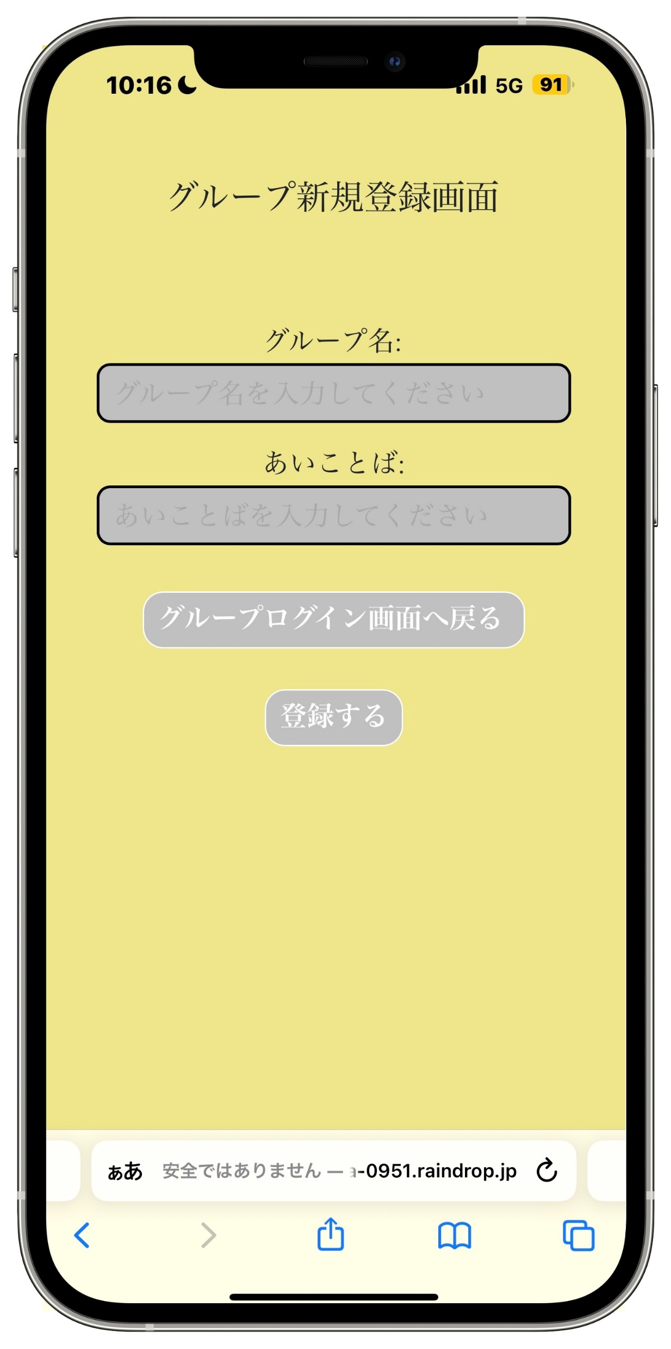
グループ登録画面

Slide 6
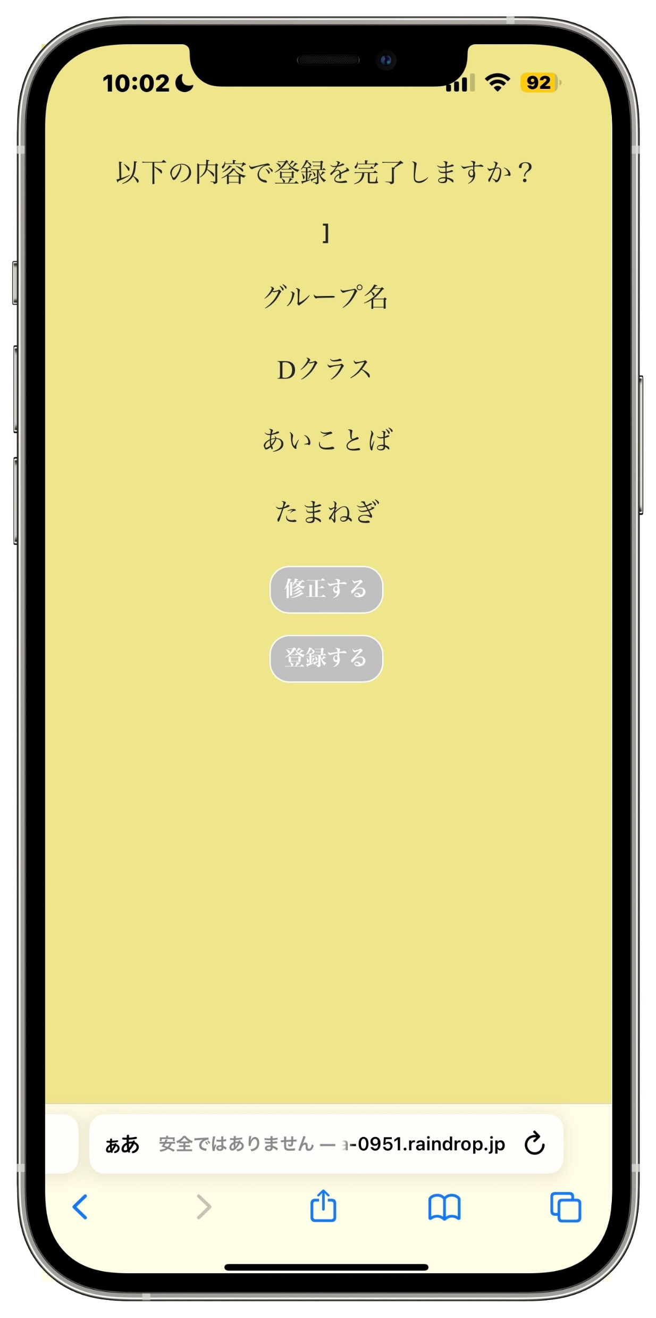
グループ登録確認画面

Slide 7
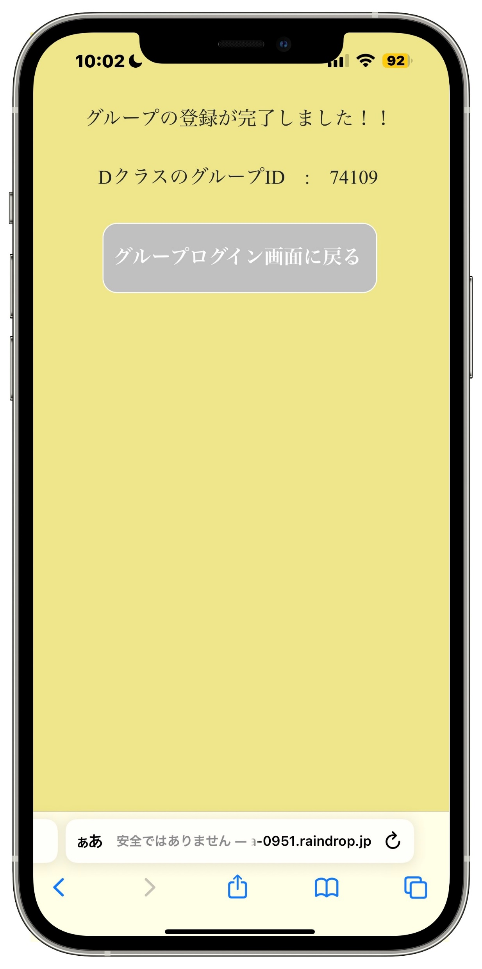
グループ新規登録完了画面

Slide 8
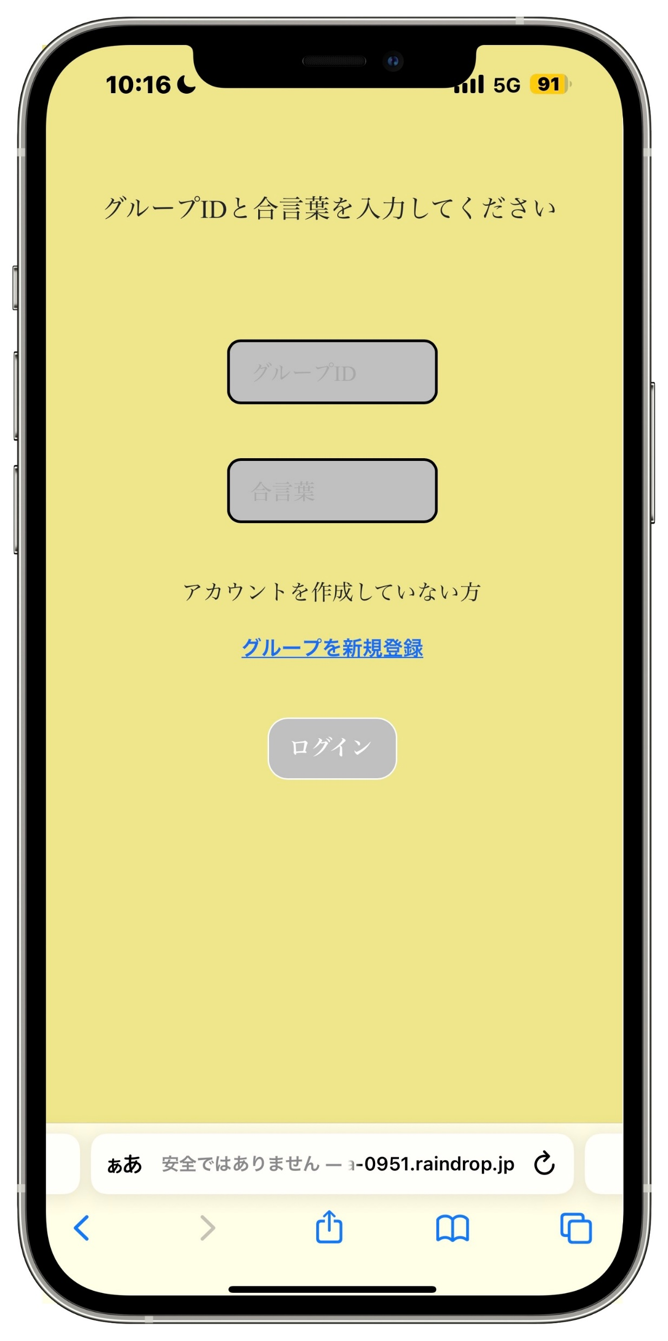
グループログイン画面

Slide 9
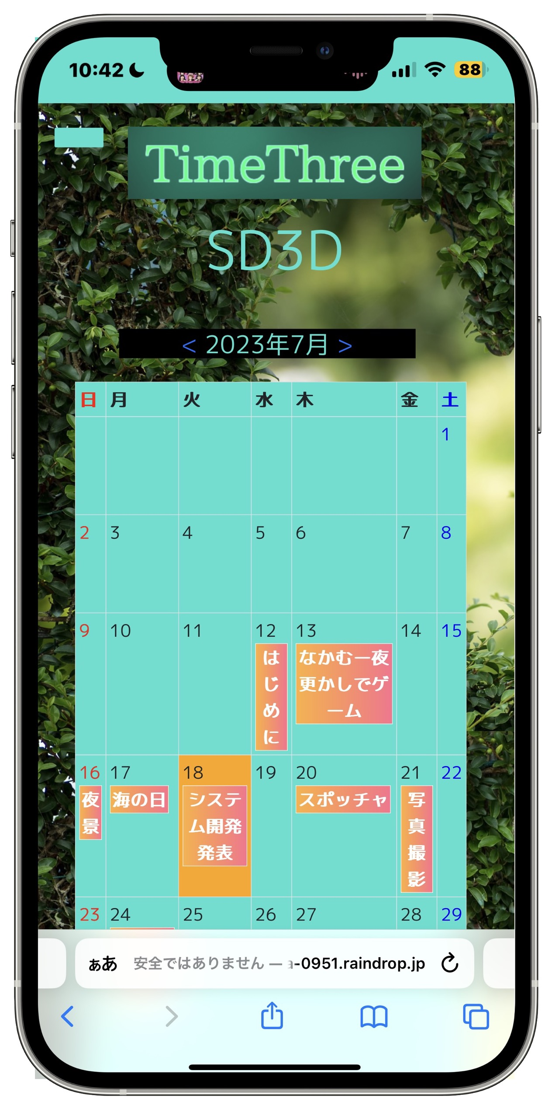
カレンダー画面

Slide 10
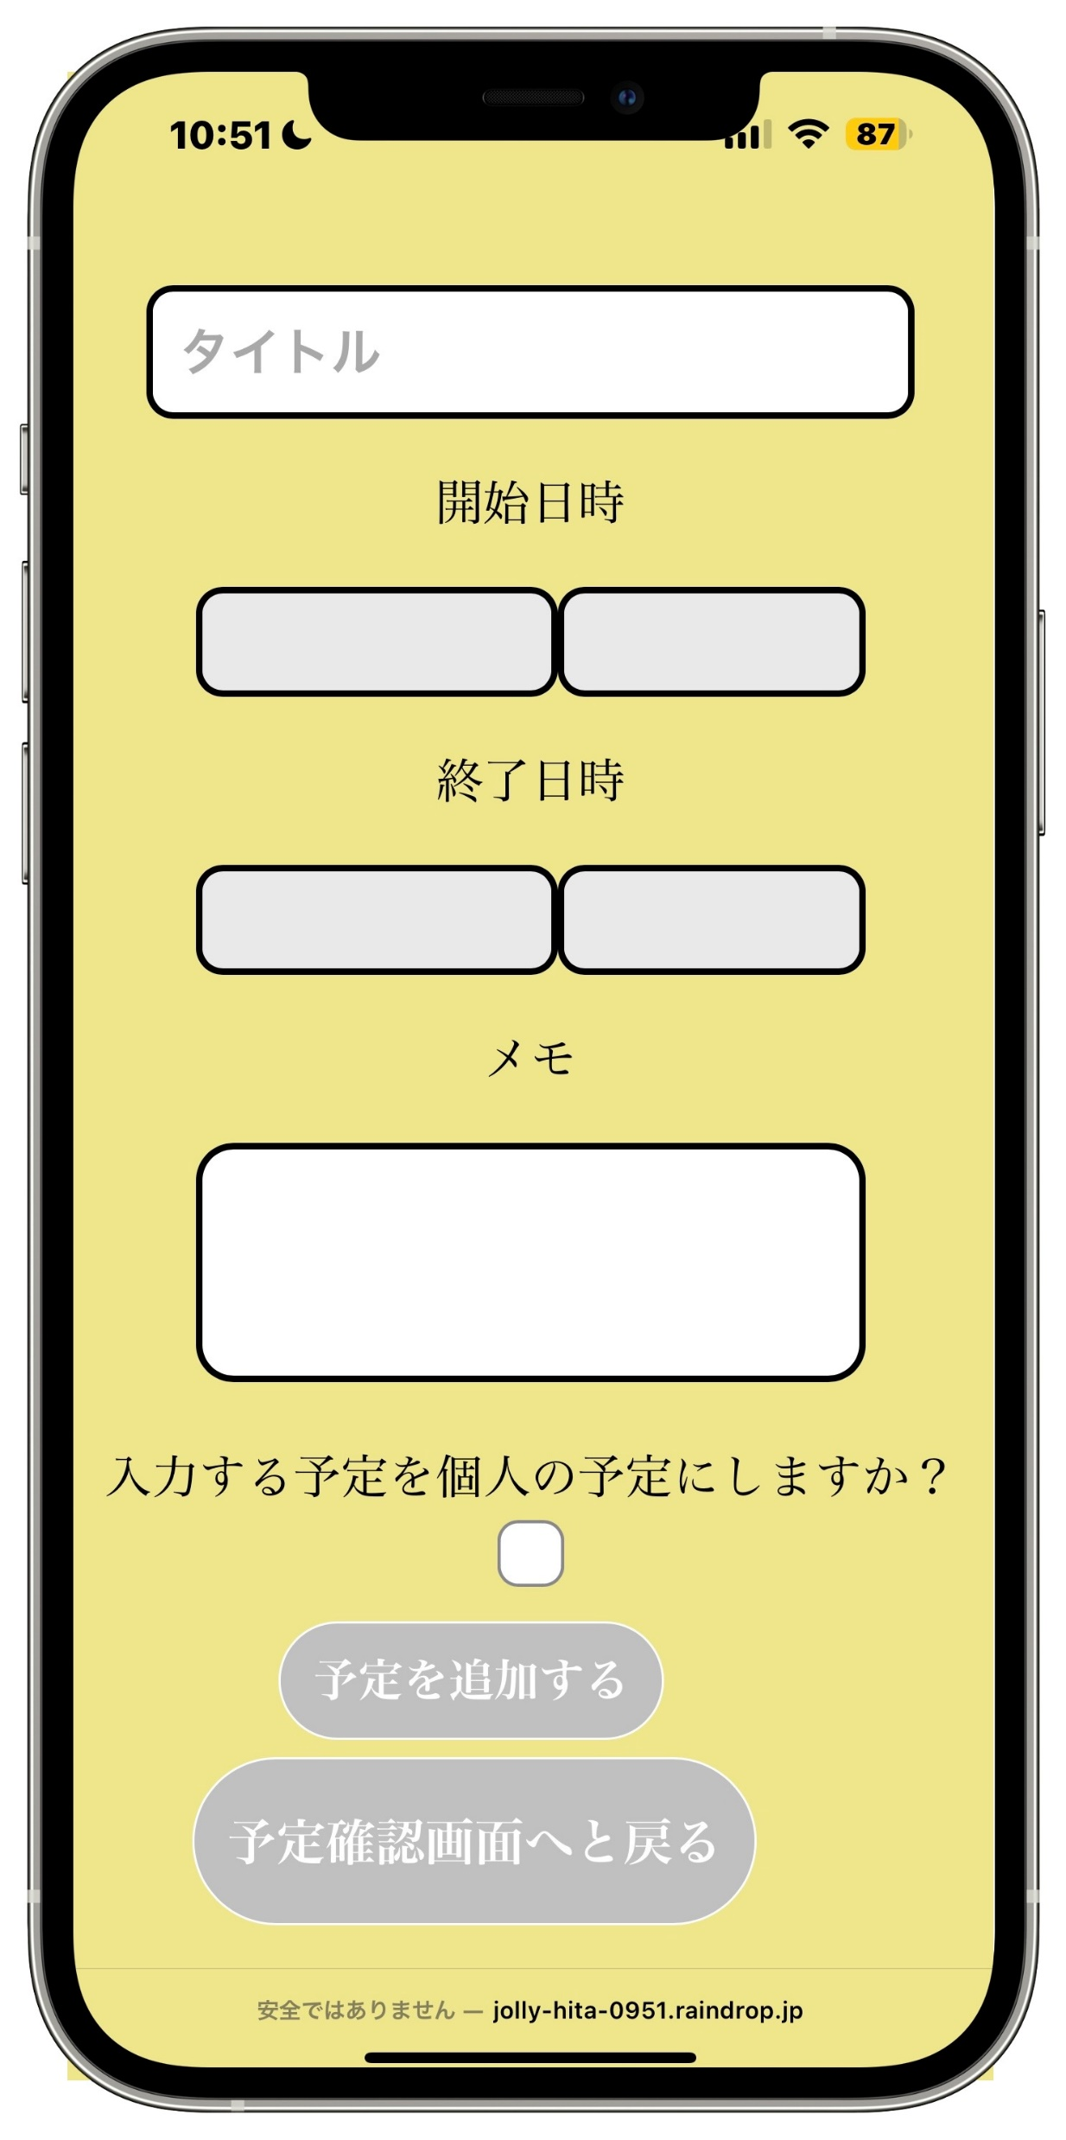
予定追加画面

Slide 11
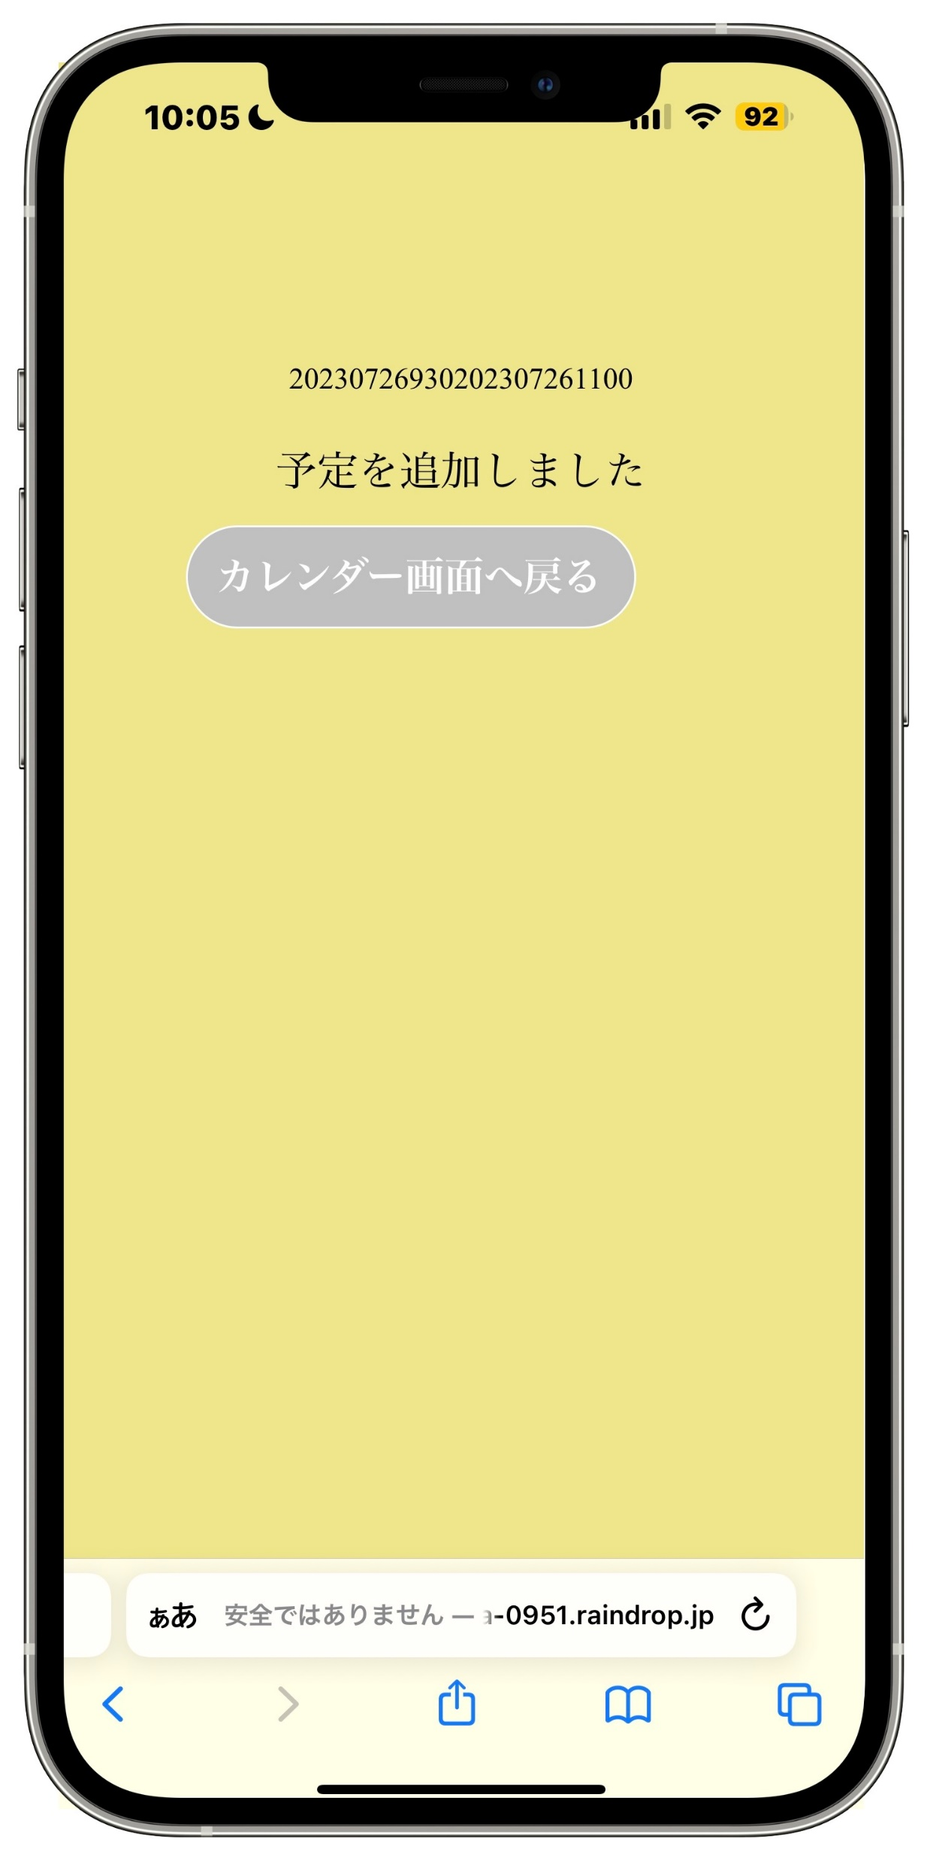
予定追加完了画面

Slide 12
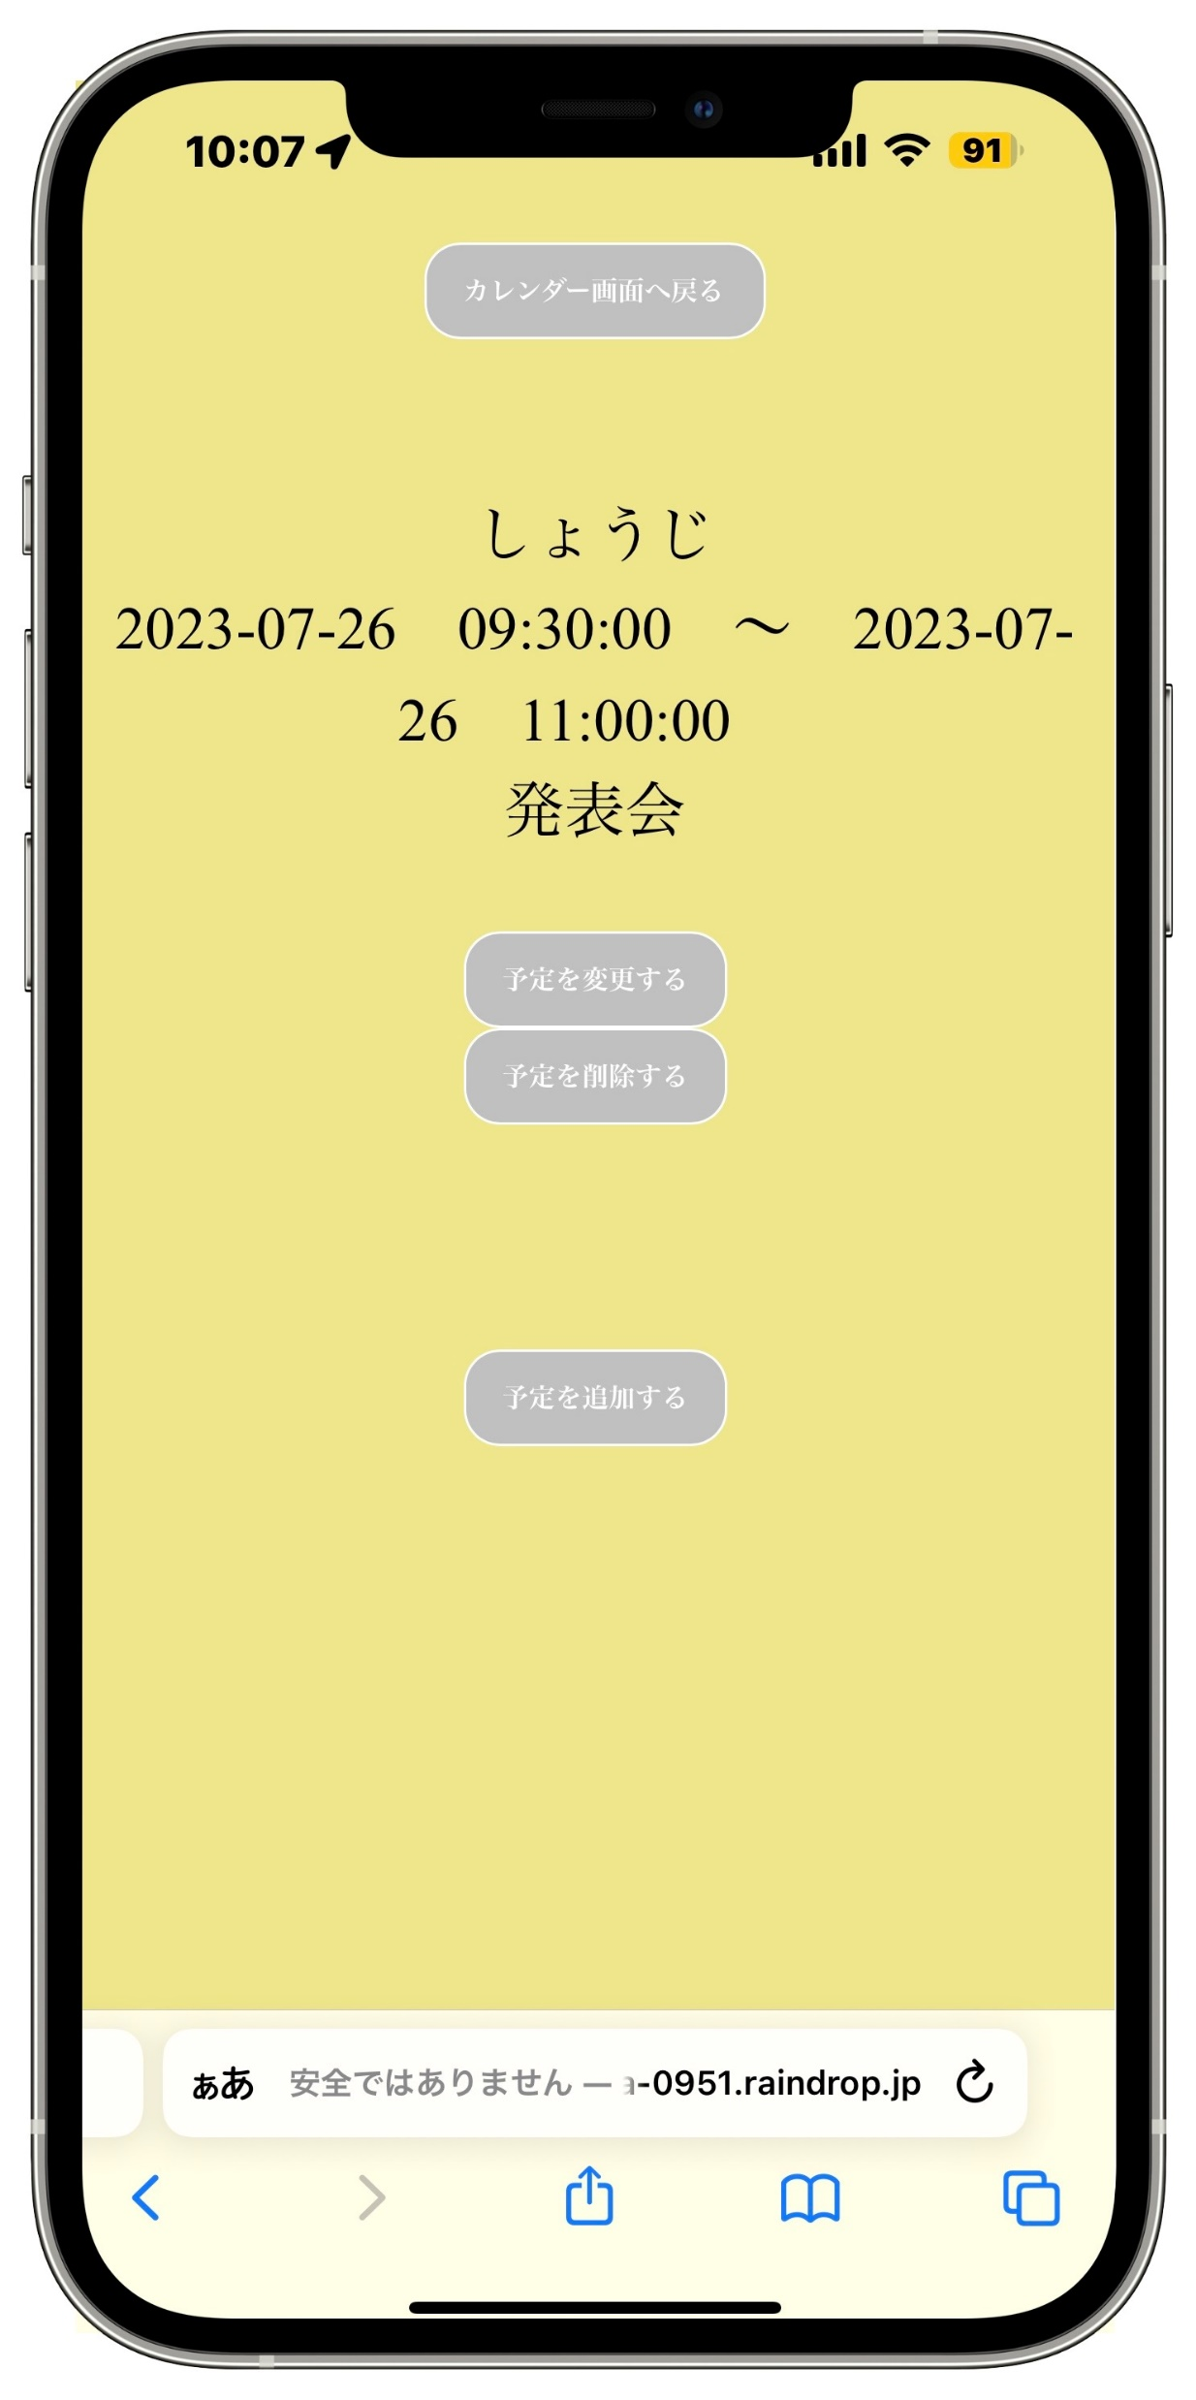
予定確認画面

Slide 13
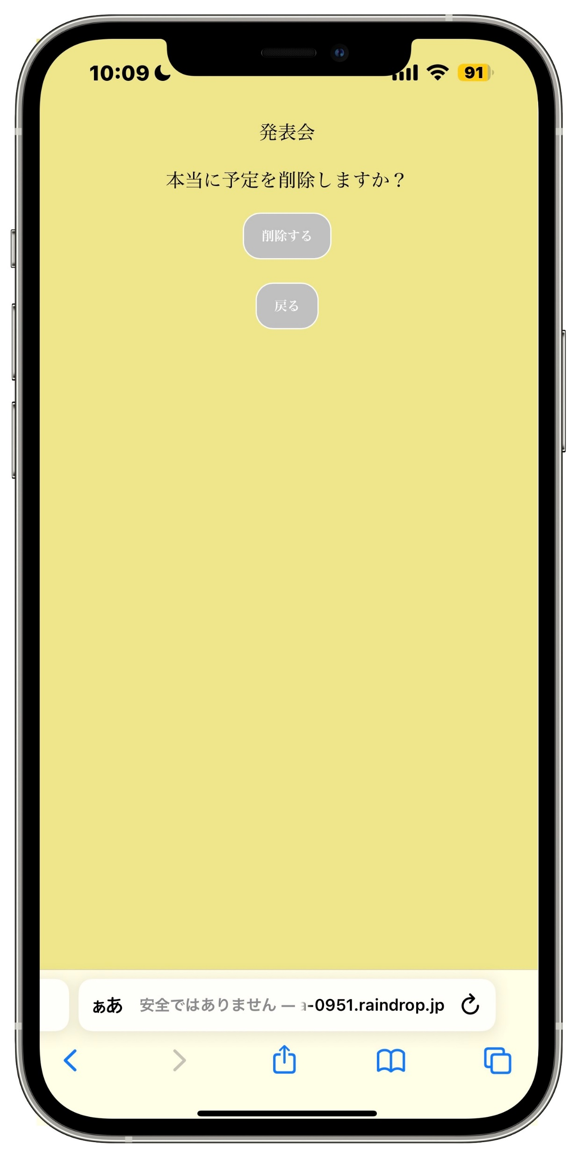
予定削除確認画面

Slide 14
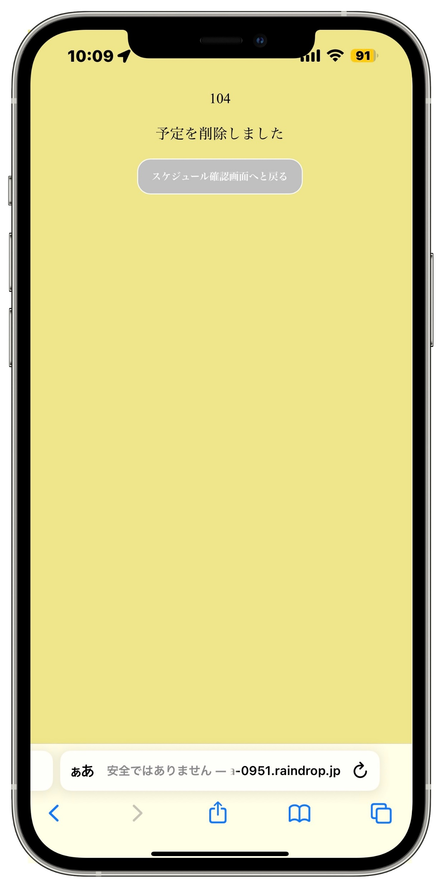
予定削除完了画面

Slide 15
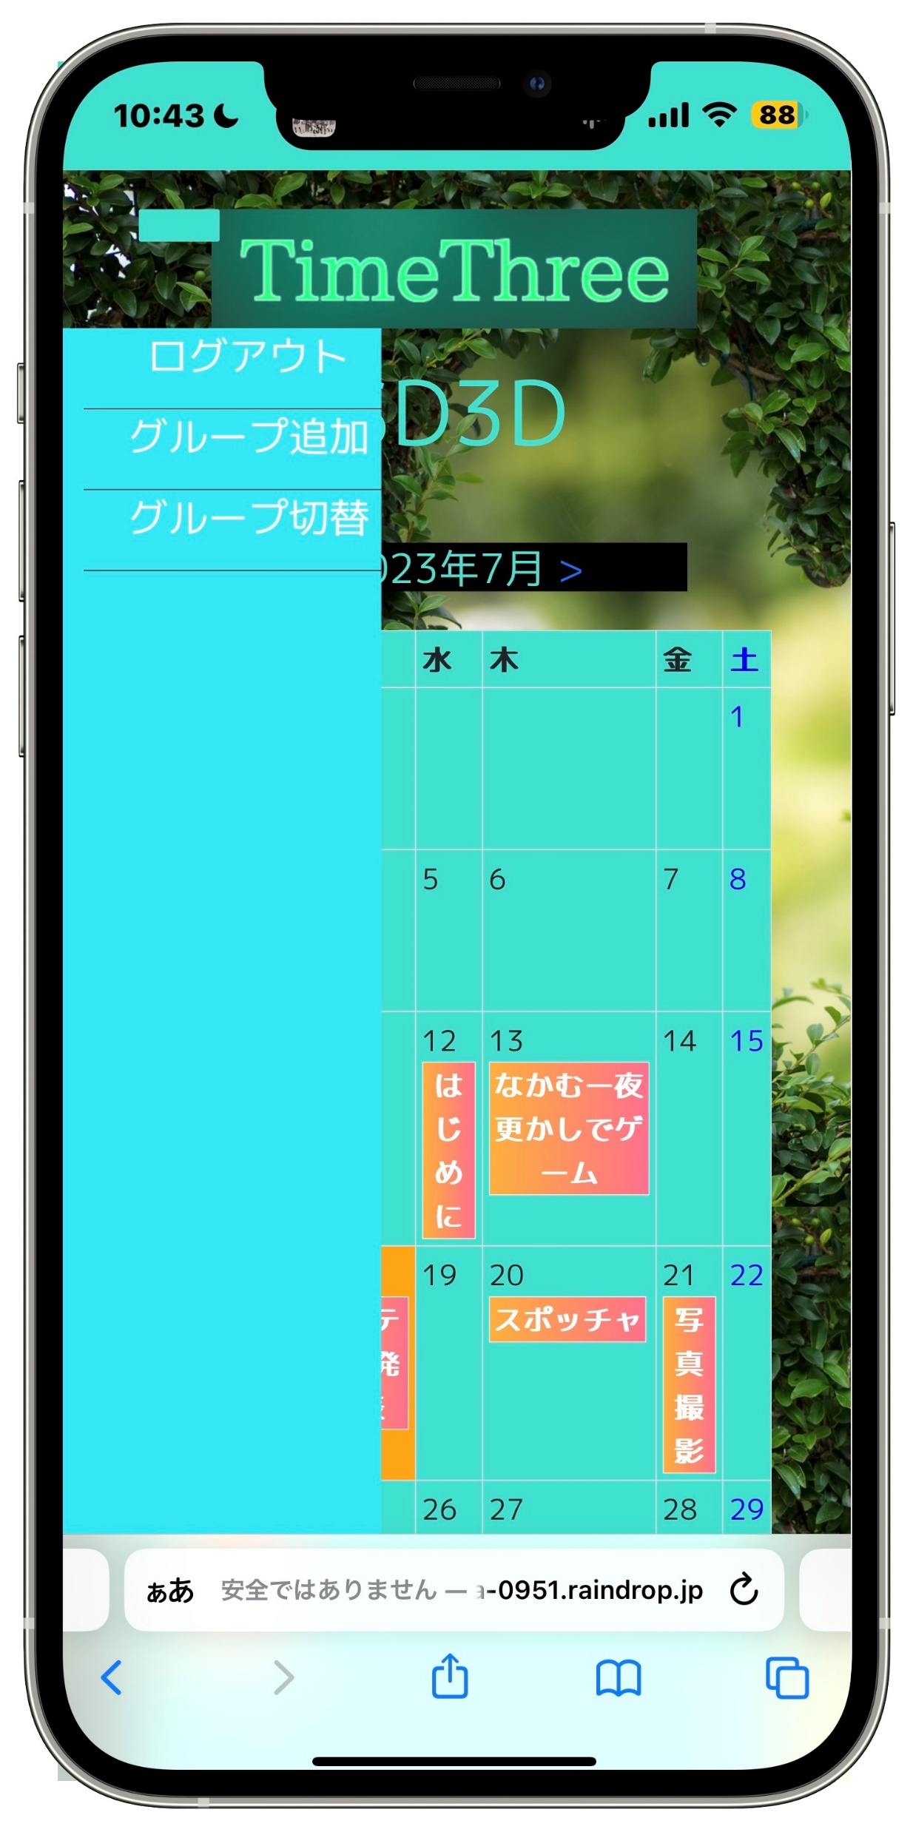
カレンダー画面(サイドバー)

